Slide 1
MyCat
曾江
2015-02-16

Slide 2
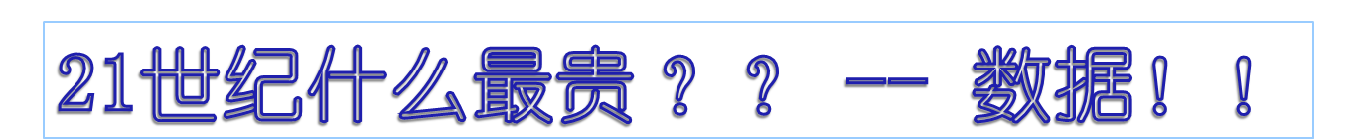
数据的价值
对许多网站而言，数据是其最宝贵的物质资产，硬件可以购买，软件可以重写，
但是多年沉淀下来的各种数据(用户数据、交易数据、商品数据......)，代表着历史，已
经成为过往，不能再重来，一旦失去，对网站的打击可以说是毁灭性的，因此可以说，
保护网站的数据就是保护企业的命脉。

Slide 3
数据的高可用
数据持久性
数据可访问性
数据备份
失效转移
缓存
数据一致性
Notes:
高可用的数据有如下几个层面的含义：
1. 数据持久性
保证数据可持久存储，在各种情况下都不会出现数据丢失的问题。为了实现数据的持久性，不但在写入数据时需要写入持久性存储，还需要将数据备份一个或多个副本，存放在不同的物理存储设备上，在某个存储故障或灾害发生时，数据不会丢失。
2. 数据可访问性
在多份数据副本分别存放在不同存储设备的情况下，如果一个数据存储设备损坏，就需要将数据访问切换到另一个数据存储设备上，如果这个过程不能很快完成，或者在完成过程中需要停止终端用户访问数据，那么这段时间数据是不可访问的。
3. 数据一致性
在数据有多份副本情况下，如果网络、服务器或者软件出现故障，会导致部分副本写入成功，部分副本写入失败。这就会造成各个副本之间的数据不一致，数据内容冲突。实践中，导致数据不一致的情况有很多种，表现形式也多种多样，比如数据更新返回操作失败，事实上数据在存储服务器已经更新成功。
具体说来，数据一致性可分为：
1. 数据强一致：各个副本的数据在物理存储中总是一致的；数据更新操作结果和操作响应总是一致的，即操作响应通知更新失败，那么数据一定没有被更新，而不是处于不确定状态；
2. 数据用户一致：即数据在物理存储中的各个副本的数据可能是不一致的，但是终端用户访问时，通过纠错和校验机制，可以确定一个一致的且正确的数据返回给用户；
3. 数据最终一致：这是数据一致性中较弱的一种，即物理存储的数据可能是不一致的，终端用户访问到的数据可能也是不一致的(同一用户连续访问，结果不同；或者不同用户同时访问，结果不同)，但系统经过一段时间（通常是一个比较短的时间段）的自我恢复和修正，数据最终会达到一致；
因为难以满足数据强一致性，网站通常会综合成本、技术、业务场景等条件，结合应用服务和其他数据监控和纠错功能，使存储系统达到用户一致，保证最终用户访问数据的正确性。
2012年淘宝“双十一”活动期间，在活动第一分钟就涌入了1000万独立用户访问，这种极端的高并发场景对数据处理系统造成了巨大压力，存储系统较弱的数据一致性导致出现部分商品超卖现象（交易成功的商品数超过了商品库存数）
保证数据存储高可用的手段主要是数据备份和失效转移机制。数据备份是保证数据有多个副本，任意副本的失效都不会导致数据的永久丢失，从而实现数据完全的持久化。而失效转移机制则保证当一个数据副本不可访问时，可以快速切换访问数据的其他副本，保证系统可用。
关于缓存服务的高可用，在实践中争议很大，一种观点认为缓存已经成为网站数据服务的重要组成部分，事实上承担了业务中绝大多数的数据读取访问服务，缓存服务失效可能会导致数据库负载过高而宕机，进而影响整个网站的可用性，因此缓存服务需要实现和数据存储服务同样的高可用。
另一种观点认为，缓存服务不是数据存储服务，缓存服务器宕机引起缓存数据丢失导致服务器负载压力过高应该通过其他手段解决，而不是提高缓存服务本身的高可用。

Slide 4
CAP
A
(Availibility)
C
P
(Consistency)
(Patition Tolerance)
Notes:
数据一致性：所有应用程序都能访问得到相同的数据
数据可用性：任何时候，任何应用程序都可以读写访问
分区耐受性：系统可以跨网络分区线性伸缩（跨地域的数据分布和同步问题）
CAP原理认为，一个提供数据服务的存储系统无法同时满足数据一致性(Consistency)、数据可用性(Availibility)、分区耐受性(Patition Tolerance，系统具有跨网络分区的伸缩性)

Slide 5
传统数据库
随着传统的数据库技术日趋成熟、计算机网络技术的飞速发展和应用范围的扩充，数据库应用已经普遍建立于计算机网络之上。这时集中式数据库系统表现出它的不足：
(1) 集中式处理，势必造成性能瓶颈；
(2) 应用程序集中在一台计算机上运行，一旦该计算机发生故障，则整个系统受到影响，可靠性不高；
(3) 集中式处理引起系统的规模和配置都不够灵活，系统的可扩充性差;
在这种形势下，集中式数据库将向分布式数据库发展

Slide 6
商店数据库现状
应用
应用
w
R
Oracle
Oracle
MySql
(UBT_USERSIGN_0
UBT_USERSIGN_1
.
.
.
.
UBT_USERSIGN_99)
MySql
=
=
读写分离
业务分表

Slide 7

存在的问题
单点
failover
没有主备
负载均衡
"客户端模式"的分表机制
不成熟的读写分离
数据库连接过多
Notes:
数据库连接过多，主要是因为不成熟的分表机制引起的，客户端分表，没有连接复用机制，待会会提到MyCat这一特性

Slide 8
解决思路 - 客户端模式
Client
数据库配置
insert,update select
Driver
主从(读/写)配置
setWrite(true/false);
id%100(DB1->table1)
DB1:data1+DB2:data2
HeartBeat Checker
分库分表逻辑
Server
M
S
S
DB1
DB2
S
DB3
M
DB4
DBN
。。。

Slide 9
解决思路 - 中间件模式
Client
数据库配置
insert,update select
Driver
主从(读/写)配置
setWrite(true/false);
id%100(DB1->table1)
DB1:data1+DB2:data2
HeartBeat Checker
分库分表逻辑
Server
M
S
S
DB1
DB2
S
DB3
M
DB4
DBN
。。。

Slide 10
MyCat 架构
Client
数据库配置
insert,update select
Driver
MySQL Socket Protocol Handler
MyCat架构
SQL Parser
SQL Router
SQL Executor
DataNodes
HeartBeat Checker
Server
M
S
S
DB1
DB2
S
DB3
M
DB4
DBN
。。。

Slide 11
MyCat 连接复用
MySQL
MySQL
应用
应用
ID | MEMBE_ID | INFO
1 | pavarotti17 | …
11 | pavarotti17 | …
Member表
应用
应用
应用
Mycat
Proxy
应用
MySQL
MySQL
应用
应用
ID | MEMBE_ID | INFO
3 | abcd | …
9 | abcd | …
20 | abcd | …
Member表
应用
应用
应用
应用
MySQL
MySQL
应用
应用
ID | MEMBE_ID | INFO
4 | test1234 | …
5 | test1234 | …
Member表
应用
应用

Slide 12
MyCat 读写分离
MyCAT的读写分离机制如下：
(1) 事务内的SQL，全部走写节点，除非某个select语句以注释/*balance*/开头
(2) 自动提交的select语句会走读节点，并在所有可用读节点中间随机负载均衡
(3) 当某个主节点宕机，则其全部读节点都不再被使用，因为此时，同步失败，数据已经不是最新的，MyCAT会采用另外一个主节点所对应的全部读节点来实现select负载均衡。
(4) 当所有主节点都失败，则为了系统高可用性，自动提交的所有select语句仍将提交到全部存活的读节点上执行，此时系统的很多页面还是能出来数据，只是用户修改或提交会失败。
Notes:
一个dataHost元素，表明进行了数据同步的一组数据库，DBA需要保证这一组数据库服务器是进行了数据同步复制的。writeHost相当于Master DB Server，而旗下的readHost则是与从数据库同步的Slave DB Server。当dataHost配置了多个writeHost的时候，任何一个writeHost宕机，Mycat 都会自动检测出来，并尝试切换到下一个可用的writeHost。
MyCAT支持高可用性的企业级特性，根据您的应用特性，可以配置如下几种策略：
后端数据库配置为一主多从，并开启读写分离机制。
后端数据库配置为双主双从（多从），并开启读写分离机制
后端数据库配置为多主多从，并开启读写分离机制
后面两种配置，具有更高的系统可用性，当其中一个写节点（主节点）失败后，Mycat会侦测出来（心跳机制）并自动切换到下一个写节点，MyCAT在任何时候，只会往一个写节点写数据。

Slide 13
MyCat Failover
MySQL Master1
ID | MEMBE_ID | INFO
1 | pavarotti17 | …
11 | pavarotti17 | …
MyCat
X
应用
MySQL Master2
ID | MEMBE_ID | INFO
1 | pavarotti17 | …
11 | pavarotti17 | …
Notes:
FailOver=失效转移

Slide 14
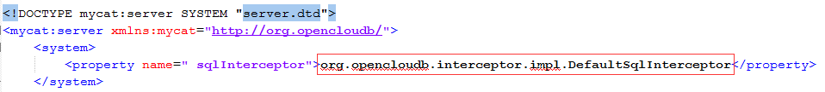
MyCat SQL拦截
SQL拦截是一个比较有用的高级技巧，用户可以写一个java类，将传入MyCAT的SQL进行改写然后交给Mycat去执行，此技巧可以完成如下一些特殊功能：
(1) 捕获和记录某些特殊的SQL
(2) 处于性能优化的考虑，改写SQL，比如改变查询条件的顺序或增加分页限制
(3) 将某些Select SQL强制设置为Read 模式，走读写分离（很多事务框架很难剥离事务中的Select SQL
其他。。。。
用法是在Server.xml中配置系统参数，指定自己的SQL拦截器的Java实现类：
Notes:
默认的拦截器实现了Mysql转义字符的过滤转换，SQL拦截器的实现很简单：
/**
* escape mysql escape letter
*/
@Override
public String interceptSQL(String sql, int sqlType) {
if (sqlType == ServerParse.UPDATE ||
sqlType == ServerParse.INSERT ||
sqlType == ServerParse.SELECT ||
sqlType == ServerParse.DELETE) {
return sql.replace("\\'", "''");
} else {
return sql;
}
}

Slide 15
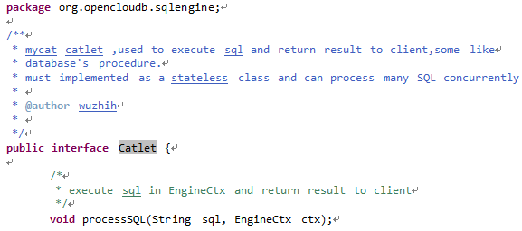
MyCat Catlet
Mycat 1.3开始支持Java类编程方式实现复杂SQL处理，类似数据库的存储过程，Catlet是一个实现了Catlet接口的无状态Java类，负责将编码实现某个SQL的处理过程，并返回响应报文给客户端，目前主要用于人工智能（非AI）编码实现跨分片SQL的处理逻辑。
Notes:
Catlet 编写完成并编译通过以后，必须放在Mycat_home/catlets目录下，系统会动态加载相关class（需要按照Java Class的目录结构存放，比如com\hp\catlet\XXXCatlet.class，目前还不支持Jar文件）并每隔1分组扫描一次文件是否更新，若更新则自动重新加载，因此无需重启服务，下面的截图对应的是demo.catletes.MyHellowJion这个Catlet的目录结构和所有相关类的位置。

Slide 16
MyCat 水平分库
水平切分所指的是通过一系列的切分规则将数据水平分布到不同的DB或table中，在通过相应的DB路由 或者table路由规则找到需要查询的具体的DB或者table以进行Query操作，比如根据用户ID将用户表切分到多台数据库上。
将某个访问极其频繁的表再按照某个字段的某种规则来分散到多个表之中，每个表中包含一部分数据。
例如，所有数据都是和用户关联的，那么我们就可以根据用户来进行水平拆分，将不同用户的数据切分到不同的数据库中。
Notes:
水平切分的优点：
(1) 表关联基本能够在数据库端全部完成；
(2) 不会存在某些超大型数据量和高负载的表遇到瓶颈的问题；
(3) 应用程序端整体架构改动相对较少；
(4) 事务处理相对简单；
(5) 只要切分规则能够定义好，基本上较难遇到扩展性限制。
水平切分的缺点：
(1) 切分规则相对更为复杂，很难抽象出一个能够满足整个数据库的切分规则；
(2) 后期数据的维护难度有所增加，人为手工定位数据更困难；

Slide 17

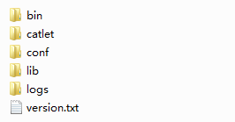
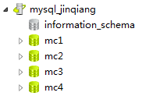
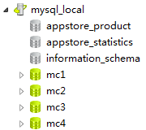

MyCat 水平分库
步骤一：下载jdk1.7并安装(mycat需要用到AIO，jdk1.7版本开始支持)
步骤二：下载mysql安装包，安装mysql (两台机器A、B)
步骤三：下载mycat安装包，解压
conf/schema.xml中定义逻辑库，表、分片节点等内容；
conf/rule.xml中定义分片规则；
conf/server.xml中定义用户以及系统相关变量，如端口等
步骤四：在两台机器的mysql下建好四个库，所有库里面建一张表：t_user_ext

Slide 18
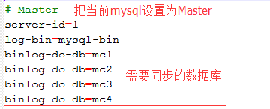
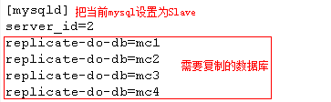
MyCat 水平分库
步骤五：修改A机器上的mysql配置(安装目录下的配置文件my.ini)，将其设置为主从中的主(Master)
步骤六：修改B机器上的mysql配置(安装目录下的配置文件my.ini)，将其设置为主从中的从(Slave)
通过上述步骤，mysql主从就建立好了，在主库的操作会根据logbin机制自动同步到丛库

Slide 19
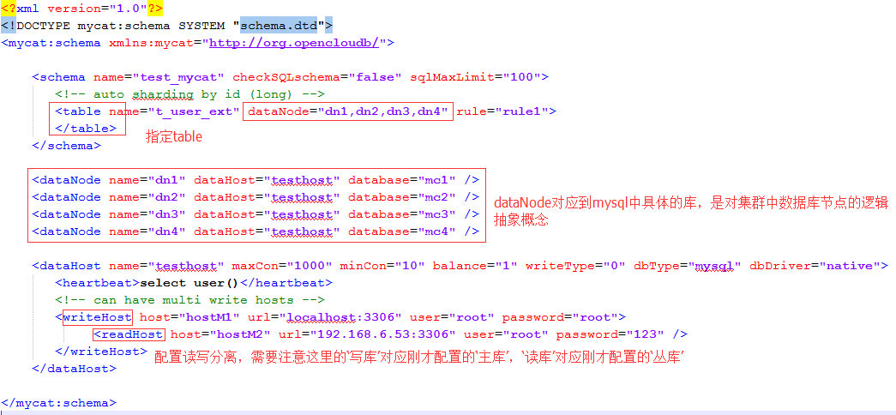
MyCat 水平分库
步骤七：配置%mycat_home%/conf下的schema.xml文件

Slide 20
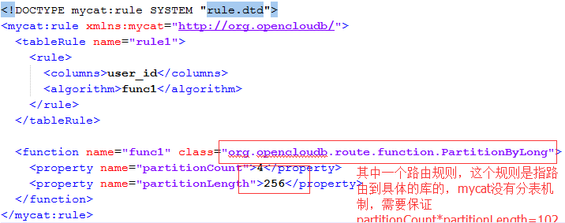
MyCat 水平分库
步骤八：配置%mycat_home%/conf下的rule.xml文件
PartitionByLong是其中一个路由算法，要求partitionCount*partitionLength=1024
从而保证算法的高效。除此，还有：PartitionByMurmurHash、PartitionByFileMap、
AutoPartitionByLong、PartitionByMod (项目中应该会用这个算法)

Slide 21
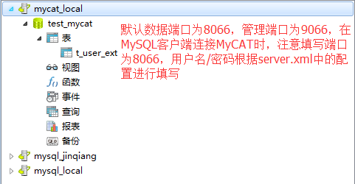
MyCat 水平分库
步骤八：配置好后，启动/重启mycat，cmd到%mycat_home%/bin目录，执行：mycat start/mycat restart，命令行会提示是否启动成功，启动失败，可以到log目录查看失败原因；
步骤九：由于mycat是个中间件，实现了连接数据库的协议，所以此处可以直接通过mysql客户端进行连接，连接后如下所示：

Slide 22
MyCat 映射关系
schema
table1
table2
datanode1
datanode2
datanode3
datanode4
database2
database1
database4
database3
192.168.0.1
192.168.0.2
192.168.0.3

Slide 23
集成
Client
数据库配置
insert,update select
Driver
Mybatis
MyCat
Server
M
S
S
DB1
DB2
S
DB3
M
DB4
DBN
。。。

Slide 24
THANK YOU ！

